Slide 1
قال تعالى في محكم كتابه العزيز:

Slide 2
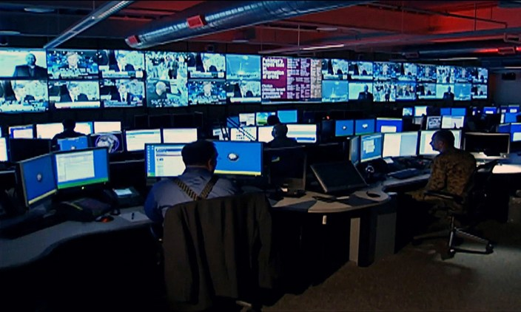
ورقة بحثية
تسويق المعلومة الأمنية والاستخبارية
أ.م.د. منذر خضر يعقوب المهتدي
قسم إدارة التسويق
كلية الإدارة والاقتصاد

Slide 3
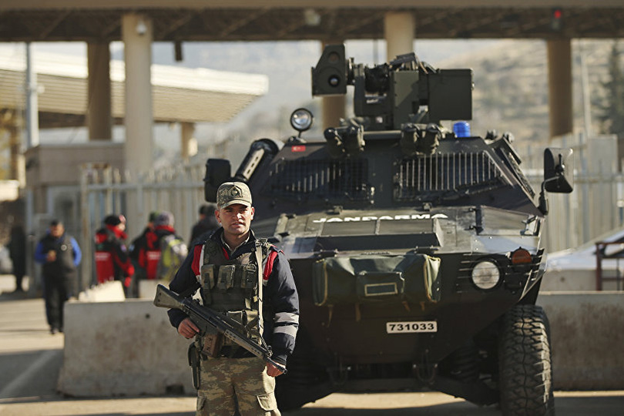
مقدمة
إن مجالات التسويق وأنشطتها ليست فقط تكمن في تسويق المنتجات والأفكار، فالمسّوق للمنتجات يحتاج معلومات عن السوق الذي يضم عددا من الزبائن والبائعين، ومن هنا برز دور نظم المعلومات التسويقية كواحدة من الأنظمة المهمة والفاعلة في ريادة المنظمات الإنتاجية والخدمية، وواحدة من هذه النظم هي نظام الاستخبارات التسويقية التي من خلالها يستطيع المسوّق من أداء عمله وعلى نحو ناجح وفاعل، ومنافسة الآخرين في البيئة المحيطة والتي تتسم بالتعقيد وعدم الثبات. فتسويق المعلومات والعمل الاستخباري عنن السوق يعد من الموضوعات المهمة جدا في نجاح منظمات الاعمال على نحو عام.

Slide 4
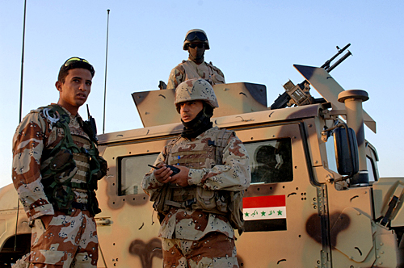
أما في مجال تسويق المعلومة الامنية والاستخباراتية في المنظمات العسكرية نلاحظ أن أي عمل استخباراتي أو أمني يقوم بالأساس على المعلومات الواردة من داخل البيئة العسكرية وخارجها، وان ما نعنيه بالمعلومات فإننا نعني بالضرورة ان تكون صحيحة ومؤكدة في المقام الأول، وان تكون لها قيمة في فهم واقع الحال او معرفة الحاضر او استكشاف المستقبل الذي ينعكس في توفير الأمن والأمان والطمأنينة والراحة والازدهار الاجتماعي والاقتصادي والسياسي.

Slide 5
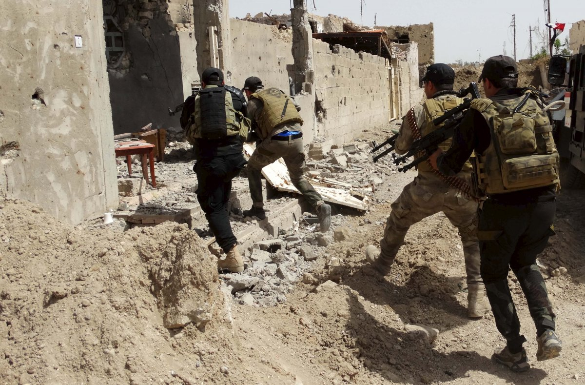
إن طبيعة التهديدات الارهابية والتحديات التي تواجه الأمن الوطني العراقي والتي انتجتها المتغيرات الدولية والاقليمية بعد عام 2003م، تبرز أهمية الجهد الاستخباري أو ما يسمى أيضا بالمعلومة الاستباقية في معارك القوات الأمنية العراقية في مواجهة التنظيمات الارهابية المسلحة، وهو ما يعني أن منظومة العمل في مجال الجهد الاستخباراتي في العراق تحتاج إلى تنسيق وتوحيد في الجهود مع أهمية الاعتماد على تعاون المواطنين في توصيل المعلومة الدقيقة.

Slide 6
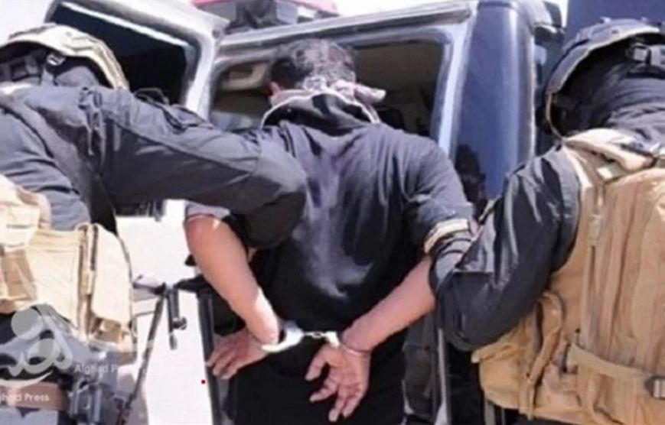
الأمر الذي يتطلب زيادة العناصر الأمنية المدربة في هذا الجانب، وكذلك استيراد المعدات الحديثة التي تستخدم في هذا المجال، وهي من العوامل الرئيسة في تنشيط العمل الاستخباري لألقاء القبض على الإرهابيين وعلى كل من تسول له نفسه أن يعبث بأمن العراق. فضلاً عن ضرورة اعتماد الخطط العسكرية السريعة التي تتلائم مع مراحل القتال وأهمية توفير كافة مستلزمات نجاح المعركة للقطاعات الأمنية.

Slide 7
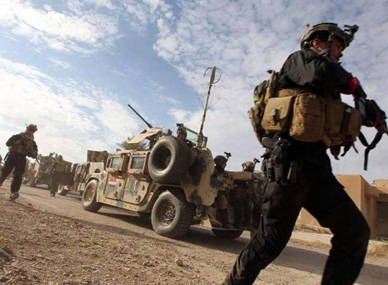
وبما أن بناء القرارات والسياسات التي تتخذها الجهات ذات العلاقة تكون وفق ما متوفر من معلومات دقيقة، لذا يفترض الاتي:
تقييم المعلومات الداخلية والخارجية وفرزها وتبويبها ليسهل الرجوع اليها.
التأكد من انها ليست كاذبة او مبالغ فيها او مدسوسة.
معرفة مدى اهميتها، وهل تمثل باباً لمعلومات اوسع واخطر.
معرفة مدى حاجتها الى تتمة يستفاد منها في كشف دلالات مستقبلية.
طرح تساؤلات متنوعة يستفاد منها في انتاج المعلومة المكتسبة.

Slide 8
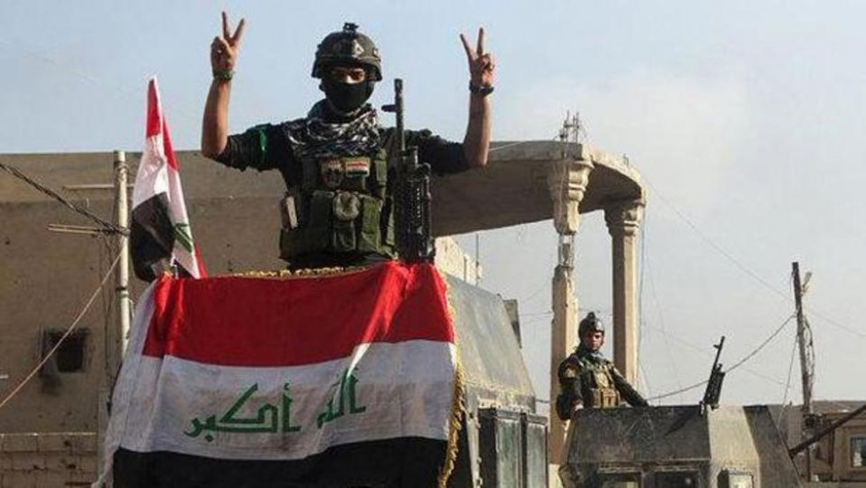
وفي كثير من الاحيان يكون من صلب عمل المنظمات الارهابية في الجهاز الاستخباري المعادي ان يجند اشخاص ليست مهمتهم جمع المعلومات، وانما تنحصر مهمتهم ببث معلومات وشائعات واخبار وتقارير مزورة او مغلوطة لغرض التشويش على عمل استخبارات منظماتنا الأمنية والعسكرية، ومن هنا لابد من وجود جهة أمنية تقوم بتحليل كل ما يردها من معلومات وتدقيقها لكي لا تقع في فخ المعلومات الملفقة والمدسوسة، وهو عمل خطير في اثره الحاسم وهو الذي يتولى تفكيك الالغاز ويعيد تركيبها ليجعلها مفهومة وواضحة يستفاد منها، وتلك الجهة الحاسمة في المجال الاستخباري هي جهة المحللين الاستخباريين او ما نطلق عليه بجهاز التحليل الاستخباري للمعلومة .

Slide 9
أهمية الأمن
ان للامن أهمية بالغة في حياة الانسان، اذ لا يختلف اثنان من العقلاء على انه لا يمكن ان تقوم الحياة الانسانية الكريمة الا في ظلال أمن وافر، يعيش به الانسان حياة الطمأنينة على نفسه وأسرته ومعاشه، مما يحدو به اطلاق العنا لقدراته نحو البناء والرقي والابداع، وتتمثل أهمية الامن في:
الامن سلامة للامة
الامن مقدم على سواه
الامن يحقق الازدهار
الامن موجود بتطبيق الشرائع السماوية.

Slide 10
أهمية التحليل للمعلومات الأمنية والاستخبارية
التحليل هو الميزان المقيّم لجميع جهود المسوّق في جمع المعلومات وبكل اصنافها وتشعباتها، وهو القوة العاقلة التي تستلم جميع جهود القوة الفاعلة في الميدان، فهو من يقرأ التقارير ومعلومات المصادر والرصد والمراقبة الالكترونية والجهد الفني، وكذلك يعد المركز الحقيقي للمعلومات والملفات ومركز انتاج وتحويل المعلومات الى معرفة، ومن هنا نفهم ان العمل الاستخباري يتلخص بمهمتي الجمع والتحليل .

Slide 11
أهمية التحليل للمعلومات الأمنية والاستخبارية
فالجمع بلا تحليل كشبكة الصياد عندما تسحب من الماء يكون فيها انواع الاسماك ومن ثم يفرز الصياد الماهر ما في الشبكة وهو من يحدد قيمة ما اصطاده، فيحتفظ بالمفيد ويرمي بالباقي للبحر، ومادامت الشبكة في الماء فهو لا يعرف قيمتها وارباحها أو خسائرها أو مضارها أو منافعها، ولكن عندما يسحب ويفرز حينها سيعرف ذلك، وهذا بالضبط هو التحليل.

Slide 12
صفات المحلل الأمني والاستخباري
في الغالب يكون رجل التحليل من المخضرمين وكبار السن الذين امضوا سنوات في الخدمة، ففي مجال تسويق المعلومة الأمنية يفضل العمل عبر ضباط ارتباط او ضباط التوجيه او المراقبة او ضباط المحطات الاستخبارية، وبعد كسب الخبرة الميدانية لسنوات عديدة ينتقل الضابط ليقضي الثلث الاخير من سنوات خدمته في مجال التحليل، ويعد خبيراً استخبارياً ذو عقلية استخباراتية يجيد قراءة البيانات والمعلومات وقادر على الاستنتاج ومعرفه ما بين السطور وتركيب وتفكيك وتجزئة المعلومة واستنباط افضل الاحتمالات وادقها ومعرفة خطوات العدو أو المنظمات الارهابية الماضية والمستقبلية .

Slide 13
صفات المحلل الأمني والاستخباري
وفي دراسة أجنبية أمنية لاحظت أنه قد لا يصلح 70% من عناصر الاستخبارات للعمل كمحللي معلومات، لأنه عمل فكري وعلمي دقيق يتطلب الموهبة والتجربة والخبرة والذكاء وسعة الاطلاع والافق والخيال الخصب .

Slide 14
مصادر المعلومات الأمنية والاستخبارية
تنقسم مصادر المعلومات الامنية والاستخبارية الى :
معلومات علنية: وتكون على شكل صوت اذاعات، صحف، كتب، بحوث، استبيانات، مقالات، قنوات فضائية، مؤتمرات وندوات، وغيرها
معلومات سرية: من المصادر البشرية، تعاون بين الجهة الأمنية والجمهور أو المجتمع المدني.
معلومات فنية : مصدرها التنصت، الصور الجوية، الرادارات، المراقبة الكترونية، مواقع الانترنت.

Slide 15
مصادر المعلومات الأمنية والاستخبارية
معلومات بثمن : معلومات يتم شرائها بالمال.
معلومات تبادلية: معلومات من اجهزة استخبارية لدول صديقة مجاورة كانت أم بعيدة.
معلومات التغذية العكسية : وهي المستخلصة من التحقيق مع المجرمين والمتهمين والارهابيين والأخذ باعترافاتهم.

Slide 16
تقييم المصادر البشرية
تعتمد الجهة القائمة بتحليل المعلومات بشكل كبير ومهم على موثوقية المصادر البشرية والتي تساعد بشكل كبير في فهم صحيح للمعلومة، ويكون تقييم المصدر في جهتين : جهة الجمع والتحليل، ولكن مع الفارق بان التحليل هو تقييم الخبر او المعلومة، بينما جهة المعلومات ترفع المعلومات مع تقييم المصدر، وعادة يستند تقييم المصدر البشري على:
1- الملف الاداري
2- الملف الانتاجي

Slide 17
تقييم المصادر البشرية
الملف الاداري : ويشمل دراسة دوافع المصدر وسلوكه ومدة الخدمة وهل يمتلك مدخلاً مباشراً للمعلومات التي يستقيها ام ان معلوماته غير مباشرة , فهنالك (مثال) مصدر هو من داخل العدو وهنالك مصدر قريب من العدو كأن يكون من الاصدقاء أو الاقرباء للعدو.
ملف الانتاج : ويشمل تقييم تقاريره السابقة ودقة المعلومات وحجمها واهميتها ونوعها.

Slide 18
تقييم المصادر البشرية
ومن خلال ذلك توضع الدرجات التالية لتقييم المصدر وتشار لها في التقارير المرفوعة من جمع المعلومات الى التحليل، والدرجات هي :
موثوق جدا - موثوق - وسط - غير موثوق - غير معروف (هذه الدرجة الاخيرة تكون عادة في فتره تجنيد المصدر حديثاً اي في الاشهر الاولى.

Slide 19
جدول لمقياس خماسي لدرجة الموثوقية بالمعلومات
موثوق جدا | موثوق | وسط | غير موثوق | غير معروف
5 | 4 | 3 | 2 | 1

Slide 20
مراحل تحليل المعلومة الاستخبارية
هنالك عشر خطوات رئيسة في تحليل المعلومة الاستخبارية
1-التقييم الاولي. 2- الفرز والتصنيف. 3-تحديد درجة الثقة. 4- الفائدة.5- تقييم جهة الملف.
6-التركيب. 7- مستوى المعالجة. 8- متطلبات الاستكمال. 9-مراقبة المعلومات المدسوسة.
10- التهديف.

Slide 21
المواطن والوعي الأمني
يلعب المواطن دوراً مهما مشجعاً في اساس العمل الاستخباري او المخابراتي فهو بالدرجة الاساس مصدر المعلومات وعلى الاجهزة الامنية كسب ثقة ابناء المجتمع وزيادة الوعي الامني والتثقيفي لحماية أمن الدولة، كما ويجب اختيار العناصر الكفوءة للعمل في هذا المجال لربما كان العنصر يعمل مزدوجاً في كلا الجهتين للكسب المادي.

Slide 22
المواطن والوعي الأمني
لذلك ان مراقبة نشاطات العناصر شيء واجبٌ ذكره وهو يمس بأمن الدولة لا يستهان به ووسائل متنوعة بغية الارتقاء بهذا الجانب الحيوي المهم.
وهنالك الكثير من البحوث والدراسات التي تشتمل على عدة ابواب يطول شرحها تشير الى عمليات الاستطلاع وجمع المعلومات من اجل تحقيق الاهداف المنشودة .

Slide 23
الخلاصة والمقترحات
ان الاجهزة الأستخبارية والأمنية المحترفة تعرف اين وماذا تبحث وماهي اولوياتها وماهي قيمة المعلومات التي تحتاجها وكيف تصل اليها لكن في حالنا في العراق نعاني للأسف من العشوائية في جمع المعلومات، وبالتالي تصل لأجهزتنا بكميات هائلة من المعلومات المختلفة والمتنوعة، ولكن لا توجد اجهزة علمية توجه بوصلة المعلومات الى الاولويات.
لذا يبدو عملها متعب وصعب، بينما تعمل اجهزة الاستخبارات في العالم وفق قواعد علمية تمحص المعلومات وتستنتج منها كل ما نراه من المعميات.

Slide 24
الخلاصة والمقترحات
لذا يتطلب تفعيل الجهد الاستخباري والأمني من خلال اكتساب المعلومات المفيدة وغير المكررة، وتسويقها إلى المجتمع على نحو مناسب عبر نشرات دورية ومنصات مواقع الانترنت، دون الحاق الأذى أو الضرر وخلق هالة من الفوضى وعدم الاستقرار في المنطقة، تؤدي إلى عدم رضا المجتمع وانعكاس ذلك على الأداء الامني أولاً ومن ثم أمن المنطقة وحركتها الاجتماعية والاقتصادية ثانياً.
وكذلك تفعيل مساهمة المجتمع في كسب المعلومة الحقيقية وتسويقها بمهارة عالية للجهات ذات العلاقة للاستفادة منها في وضع الخطط والسياسات الهادفة لامن المجتمع والبلاد.

Slide 25
الخلاصة والمقترحات
الاهتمام بوسائل الإتصال لاسيما الحديثة منها والمستخدمة في حملات التسويق الأمني لقياس الدور الذي قامت به كل وسيلة من وسائل الاتصال المستخدمة في الحملة في تكوين الصورة الذهنية للمراكز الأمنية. ومثال ذلك مواقع التواصل الاجتماعي الفيسبوك، واليوتيوب، والانستغرام، وغيرها.

Slide 26
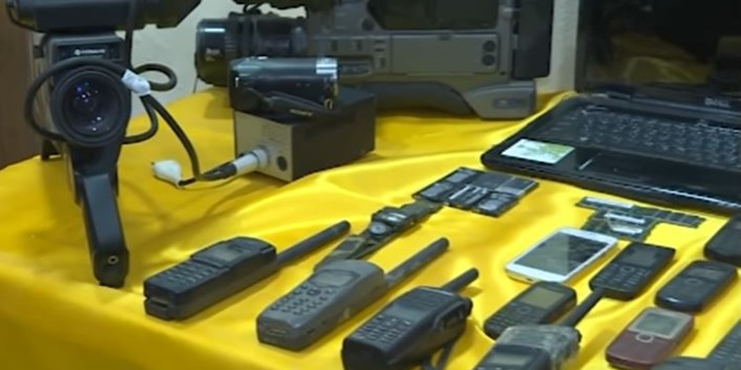
شكرا لإصغائكم

